Slide 1
Grammatica samengestelde zinnen
Josje kuenen, 2 havo

Slide 2
Agenda
Nakijken opdracht 9 en 10
Uitleg samengestelde zinnen

Slide 4
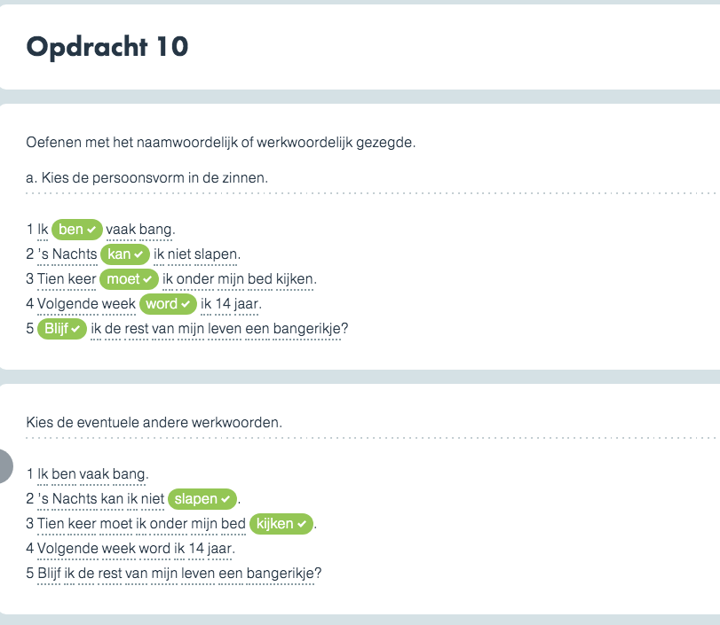
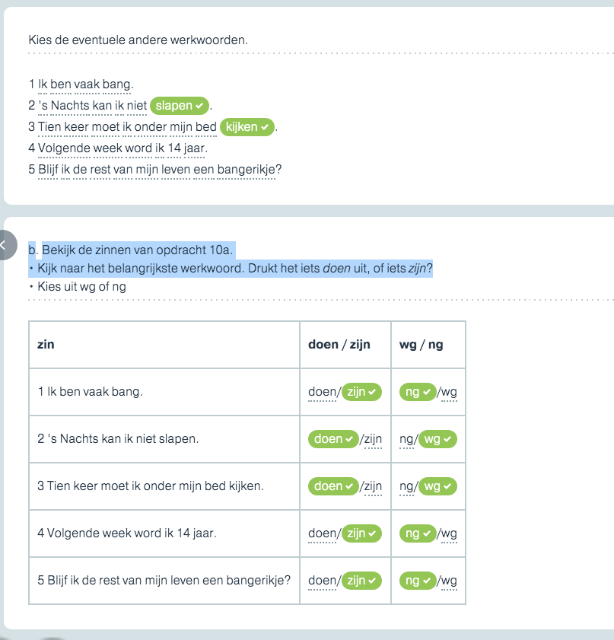

Slide 5
Samengestelde zinnen
Zinnen die samengesteld zijn
bevatten of meerdere hoofdzinnen
Of een hoofdzin en een bijzin

Slide 6
Maak twee zinnen van a en b
A) Je gaat naar school.
Je blijft thuis.
A) Je blijft op school.
B) Je neemt je laptop mee.
B) Je hebt hoofdpijn.
B) Je hebt strafwerk.

Slide 7
Maak één zin van a en b
A) Je gaat naar school.
A) Je blijft thuis.
A) Je blijft op school.
B) Je neemt je laptop mee.
B) Je hebt hoofdpijn.
B) Je hebt strafwerk.
Je gaat naar school en je neemt je laptop mee.
Je blijft thuis want je hebt hoofdpijn.
Je blijft op school want je hebt strafwerk.
Samengestelde zinnen met hoofdzinnen.
In hoofdzinnen staan o en pv vlak bij elkaar.
Beide zinnen zijn even belangrijk.

Slide 8
Voegwoorden van hoofdzinnen
Je gaat naar school en je neemt je laptop mee.
Je blijft thuis want je hebt hoofdpijn.
Je blijft op school want je hebt strafwerk.
Ik kan dat wel maar jij kan dat niet.
Het regent, dus ik blijf thuis.
Je blijft thuis of je gaat aan het werk.
Samengestelde zinnen met hoofdzinnen.
In hoofdzinnen staan o en pv vlak naast elkaar.
Beide zinnen zijn even belangrijk.
Voegwoorden zijn: en, want, maar, dus, of

Slide 9
Markeer de zinsdelen in onderstaande zinnen met een streep |
Wat valt je op?
Het is al laat en daarom kom ik vanavond
Het is al laat, maar ik kom toch vanmiddag
Ik kom vanavond want het is al laat.
Kom je vanmiddag of kom je vanavond?
Ik blijf lesgeven zolang het nodig is.
Het is al laat omdat ik de hele dag geleerd heb.
Dat had je niet gezegd, dat je vanavond pas komt.
Ik kijk na terwijl ik muziek aan het luisteren ben.
Of je poep lust, dat zeg je toch niet?!

Slide 10
Markeer de zinsdelen in onderstaande zinnen met een streep |
In de rechterkolom staan ‘lange zinsdelen’ tussen strepen én het onderwerp in die zinsdelen
staat niet naast de pv. Als je ze apart voorleest, klopt de volgorde ook niet.
Het | is | al | laat |en |daarom| kom | ik | vanavond.
Het | is | al | laat| , maar | ik | kom | toch | vanmiddag |.
Ik | kom | vanavond | want | het | is | al| laat| .
Kom | je | vanmiddag | of | kom | je | vanavond?|
Ik | blijf | lesgeven | zolang het nodig is|.
Het | is| al | laat | omdat ik de hele dag geleerd heb |
Dat | had | je | niet | gezegd, | dat je vanavond pas komt|.
Ik | kijk na | terwijl | ik muziek aan het luisteren ben.|
Of je poep lust, | dat | zeg | je | toch | niet?! |

Slide 11
In de rechterkolom staan ‘lange zinsdelen’ tussen strepen én het onderwerp in die zinsdelen
staat niet naast de pv. Die lange zinsdelen noemen we bijzinnen. Bijzinnen klinken gek als je ze
zonder hoofdzin voorleest.
De gehele zin is een samengestelde zin tussen een hoofdzin en bijzin.
Het | is | al | laat |en |daarom| kom | ik | vanavond.
Het | is | al | laat| , maar | ik | kom | toch | vanmiddag |.
Ik | kom | vanavond | want | het | is | al| laat| .
Kom | je | vanmiddag | of | kom | je | vanavond?|
Ik | blijf | lesgeven | zolang het nodig is|.
Het | is| al | laat | omdat ik de hele dag geleerd heb |
Dat | had | je | niet | gezegd,| dat je vanavond pas komt|.
Ik | kijk na | terwijl ik muziek aan het luisteren ben.|
Of je poep lust ,| dat | zeg | je | toch | niet?! |

Slide 12
Een hoofdzin is de belangrijkste zin.
Een bijzin is een zin die ‘erbij’ hangt; je kunt hem weglaten of vervangen door één woord.
Een bijzin wordt vaak vooraf gegaan door een voegwoord: omdat, als, terwijl, toen, hoewel, zolang enz.
Een bijzin eindigt vaak op een persoonsvorm.
Als je hem los voorleest (zonder hoofdzin), klinkt hij een beetje gek.
Ik | blijf | lesgeven | zolang het nodig is|.
Het | is| al | laat | omdat ik de hele dag geleerd heb |
Dat | had | je | niet | gezegd| , dat je vanavond pas komt|.
Ik | kijk na | terwijl ik muziek aan het luisteren ben.|
Of je poep lust ,| dat | zeg | je | toch | niet?! |

Slide 13
huiswerk
Maken:
Opdracht 12 p. 59
En bepaal wat de hoofdzin en bijzin is van onderstaande zinnen. Let op: soms is er geen bijzin.
Hoe hij dat gaat doen, is nog geheim.
Zij weet niet wat ze mist.
De docent wacht op wie te lang over een oefening heeft gedaan.
De onderliggende gedachte is dat het milieu er beter van wordt.
De docent deelt oefeningen uit zodat je beter in grammatica wordt.
Het regent, maar ik ga toch fietsen.
Ik wil jouw mening horen, want jij hebt altijd interessante visies.
Ga je mee, of blijf je thuis?

